Slide 1
Activités cliniques et de recherche en Evaluation Fonctionnelle
Serge VAN SINT JAN et collègues
Laboratoire Anatomie, Biomécanique et Organogénèse

Slide 2
Projets en gériatrie et troubles neurologiques?

Slide 3
Laboratory of Anatomy, Biomechanics and Organogenesis
LABO
Faculty of Medicine
Director: Prof. S. Louryan
----------------------------------------------------------
Laboratory of Functional Anatomy
Faculty of Motor Sciences
Director: Prof. V. Feipel
----------------------------------------------------------

Slide 4
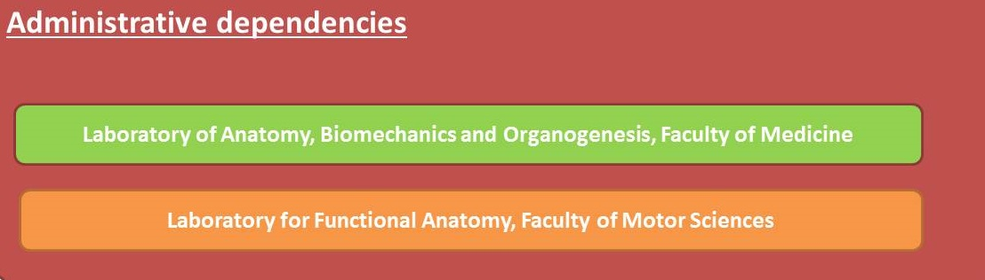
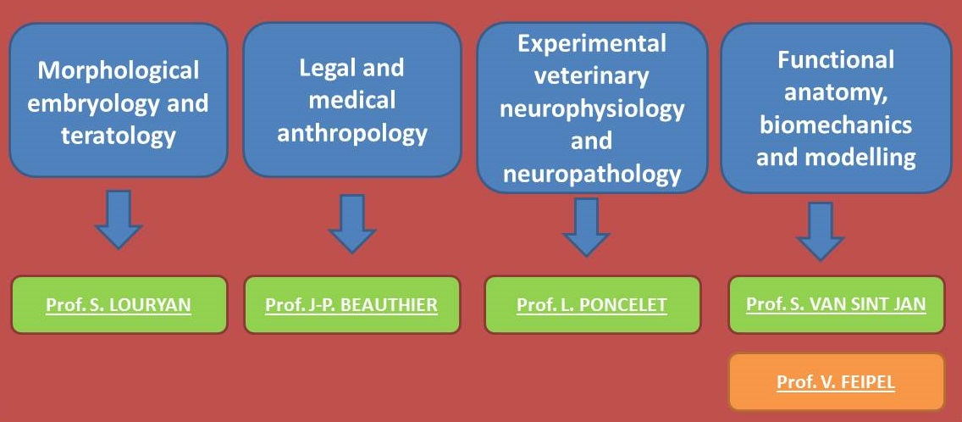
Laboratory of Anatomy, Biomechanics and Organogenesis - LABO (Faculty of Medicine) (Prof. S. Louryan)
1. Morphological embryology and teratology (Prof. S. Louryan)
2. Legal and medical anthropology (Prof. J-P. Beauthier)
3. Experimental veterinary neurophysiology &neuropathology (Prof. L. Poncelet)
4. Biomechanics, functional anatomy & modeling (Prof. S. Van Sint Jan)
Laboratory of Functional Anatomy - (Faculty of Motor Sciences) (Prof. V. Feipel)
5. Biomechanics, functional anatomy & modeling
Notes:
Pour des raisons historiques, les 4 thématiques de recherche de notre département se retrouvent administrativement au sein de deux laboratoires dépendant de deux facultés différentes.
En pratique, les membres de ces laboratoires partagent de façon transparente les ressources disponibles.

Slide 5
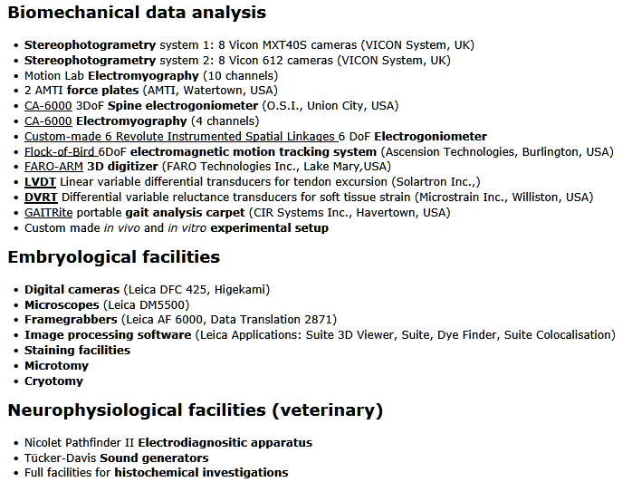
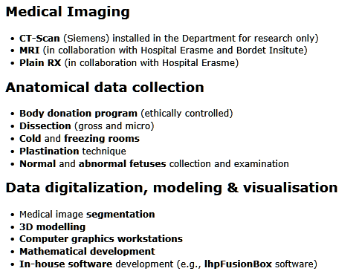
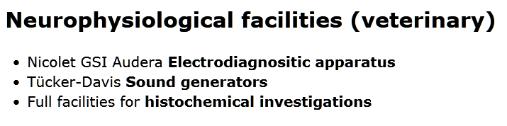
Facilities – Multidisciplinary integration
Notes:
La multidisciplinarité de notre département se reflète bien sur au niveau de l’équipement utilisé par nos chercheurs.
Le partage de cet équipement, et le savoir-faire lié à son utilisation, permettent d’aborder certaines questions scientifiques en adoptant des approches souvent originales comme vous vous en rendrez compte dans un instant.

Slide 6
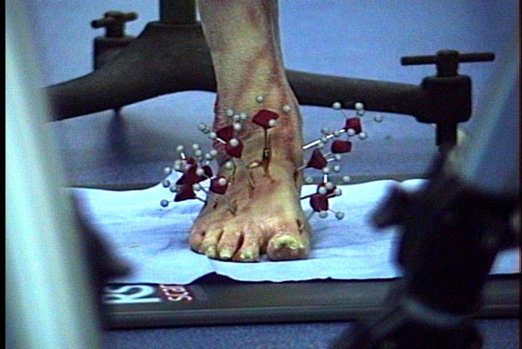
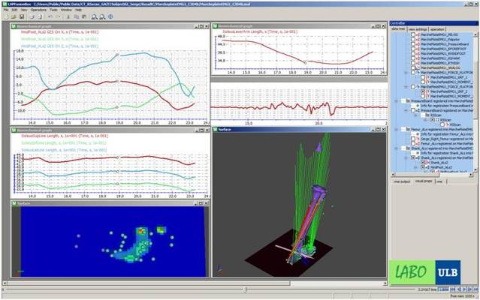
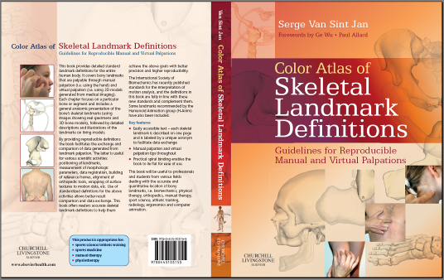
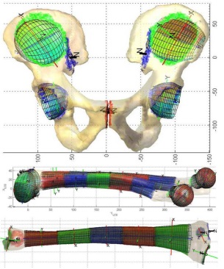
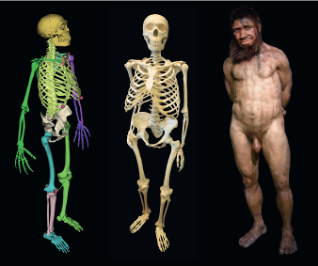
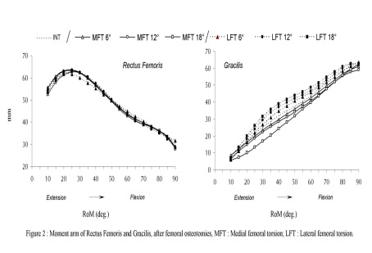
Biomechanics, functional anatomy and modeling
Expertise:
  Multidisciplinary
  Experimental methodology
  Motion/Gait analysis
  3D & mathematical modelling
  Functional evaluation (‘Center for Functional Evaluation’)

Slide 7
Biomechanics, functional anatomy and modeling
Expertise:
  Multidisciplinary
  Experimental methodology
  Motion/Gait analysis
  3D & mathematical modelling
  Functional evaluation (‘Center for Functional Evaluation’)

Slide 8
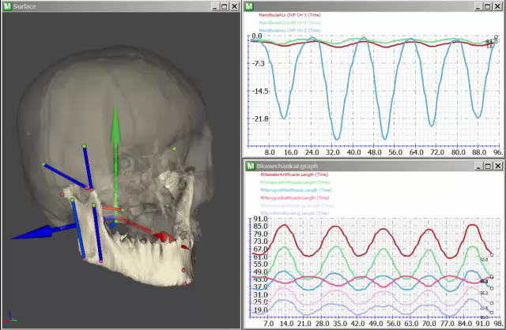
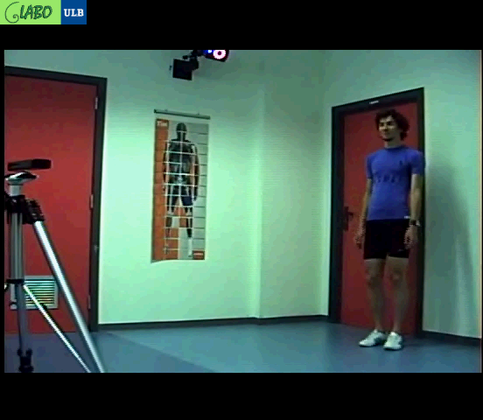
Biomechanics, functional anatomy and modeling
The “lhpFusionBox”
  In-house software system
  Heterogeneous data fusion & modelling
  Scientifical tool for not technical users
“FeasyMotion” – motion assessment tool
  Novel paradigm & development
  Based on anatomical knowledge and mathematical optimization
The “lhpFusionBox”
“FeasyMotion”

Slide 9
Fundings (6 past years)
Co-ordinateur administratif et scientifique du projet bruxellois RehabGoesHome
  Du 01/2014 au 01/2016. Budget total par l’InnovIris: 653,000.0 €. Budget accordé pour LABO: 379,000.0 €.
Co-ordinateur administratif et scientifique du projet bruxellois ICT4Rehab
  Du 01/2011 au 01/2014. Budget total par l’InnovIris: 1,544,755.0 €. Budget accordé pour LABO: 643,000.0 €.
Co-ordinateur local pour l'ULB du réseau d’excellence européen VPH-NoE
  Du 06/2008 au 06/2012. Budget total par la Commission Européenne: 7,999,366 €. Budget accordé pour LABO: 630,000.0 €.
Co-ordinateur local pour l'ULB du projet européen DHErgo
  Du 09/2008 au 09/2011. Budget total par la Commission Européenne: 4,903,505.0 €. Budget accordé pour LABO: 574,072.0 €.
Co-ordinateur local pour l'ULB du projet européen LHDL
  Du du 02/2006 au 31/01/2009. Budget total par la Commission Européenne: 2,250,520 €. Budget accordé pour LABO: 395,520.0 €.

Slide 10
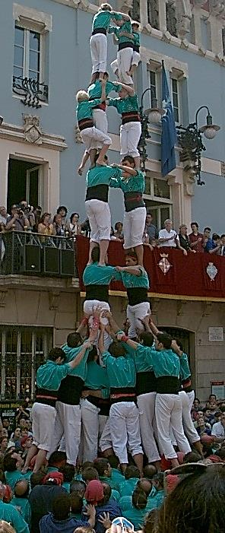
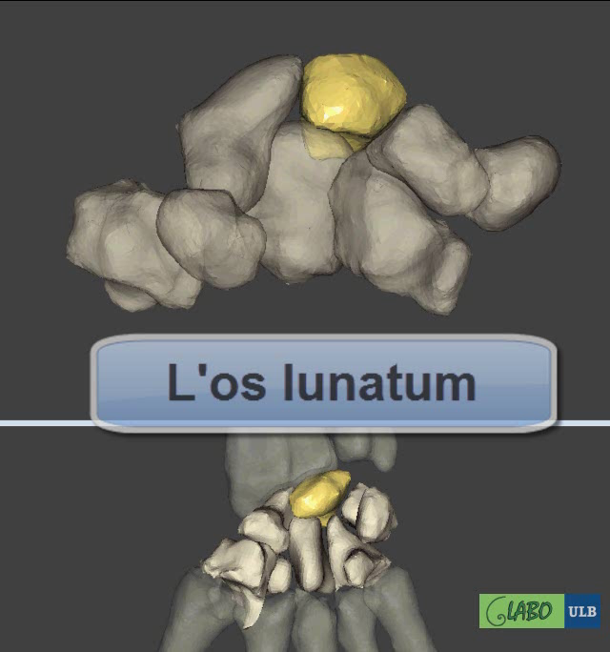
Conclusions
Multidisciplinary team
Unique approach
Innovative research
Teaching and research activities are entangled
  E.g., Multimedia classes

Slide 11
CEF
Instrumentation, domaines d’évalution, protocole

Slide 12
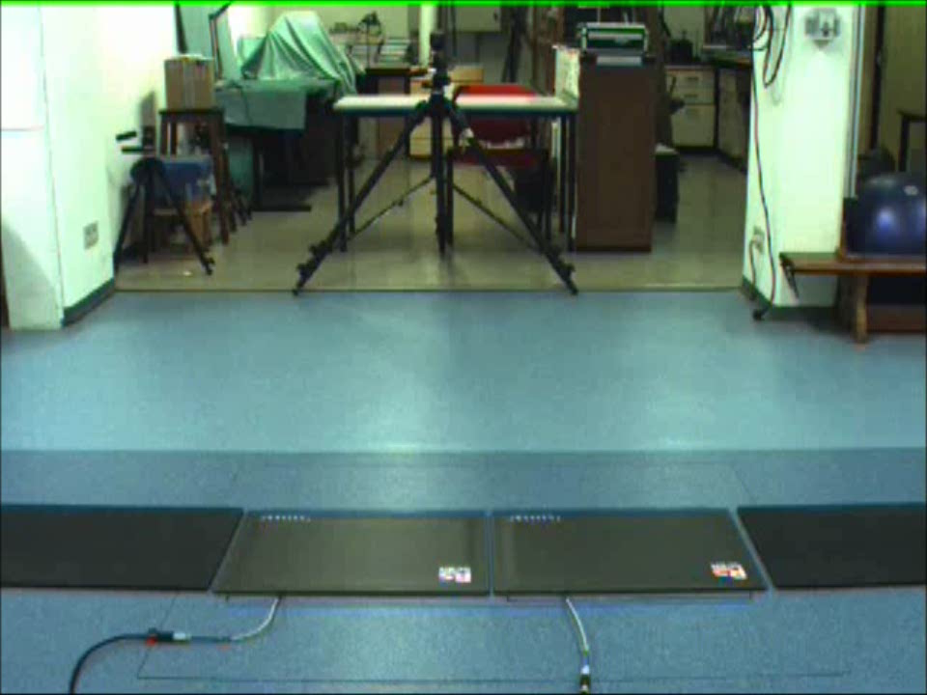
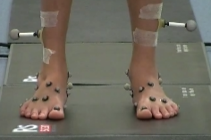
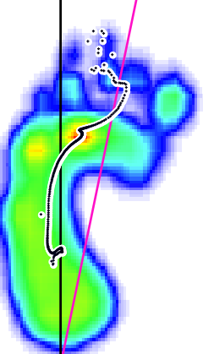
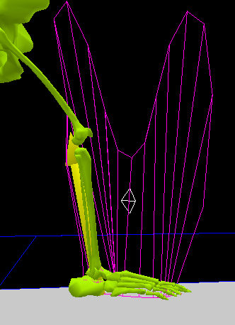
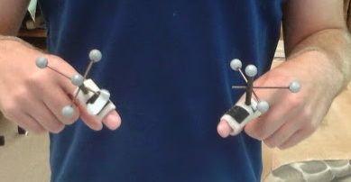
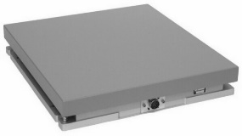
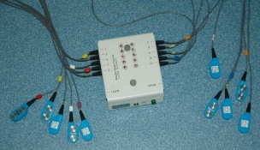
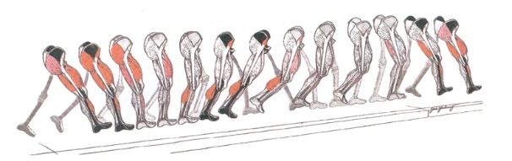
Instrumentation
Cinématique (le mouvement)
Système optoélectronique
  8 cameras T40s (4 millions de pixel)
  4 caméras vidéos
Dynamique ou cinétique (les forces)
  2 plateformes de force
Pression plantaire
  2 RsScan
  Zeno
Electromyographie de surface
  10 canaux
Traitement des données
  Matlab & Nexus
    programmation home made
    adaptable aux questions de recherche

Slide 13
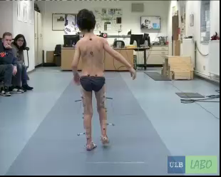
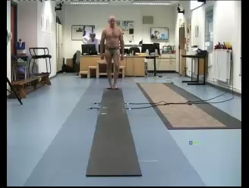
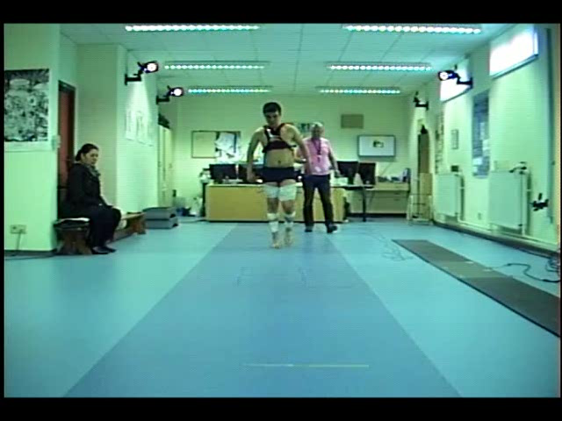
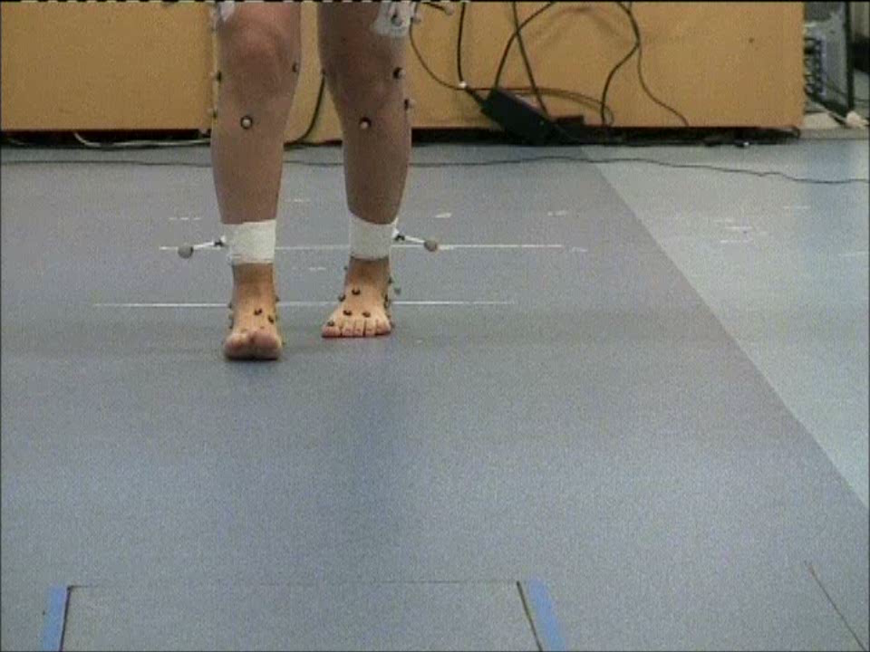
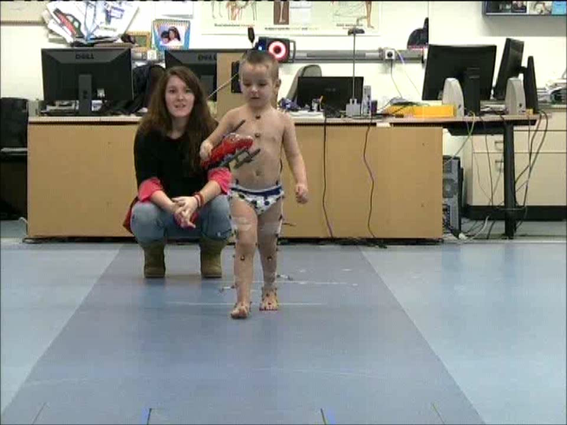
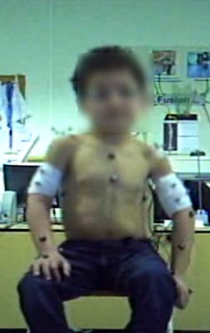
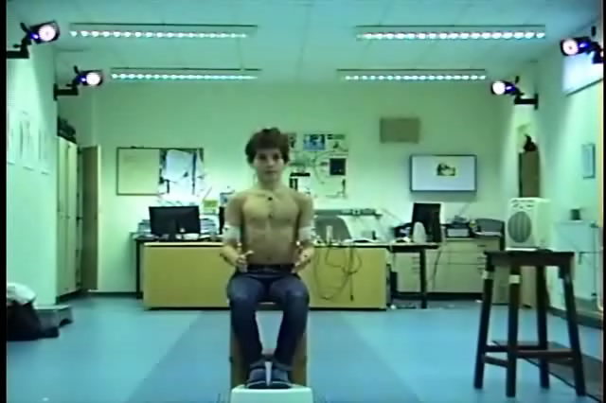
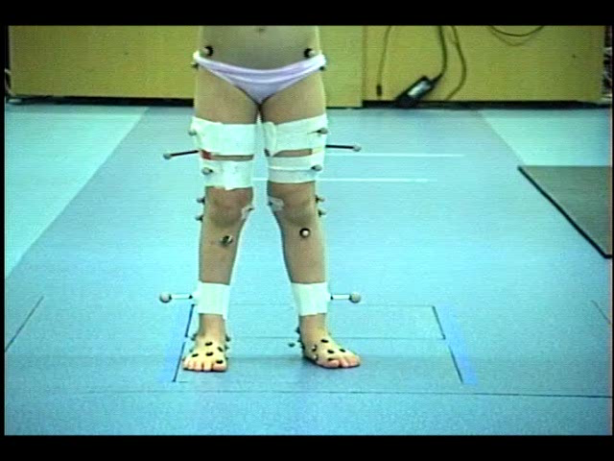

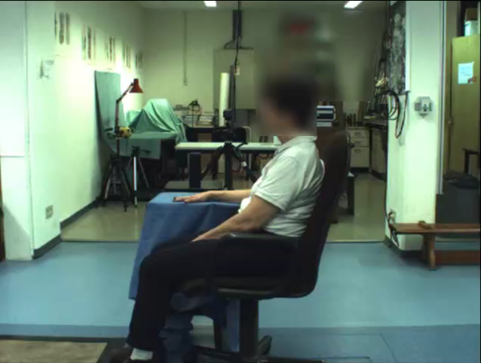
Domaines d’évaluation
  La marche
    Pathologies neuromusculaires
    hémiplégie , diplégie,stroke
    Troubles de torsion
    Pré-post botox
  La cinématique multi segment du pied
    Pied bot, pied plat, pied neurologique
  La cinématique du membre supérieur
    Plexus brachial obstétrical, hémiplégie,
    Post AVC
  Le rachis
    Cervical (dystonie, …)
    Lombaire (Arthrodèse, lombalgie,…)
  La main et le poignet
    Orthopédie,…
Analyse de la marche, du pied et du tronc
Functional & analytical tasks
Covering maximal mobility
Analyse des membres supérieurs
Equilibre

Slide 14
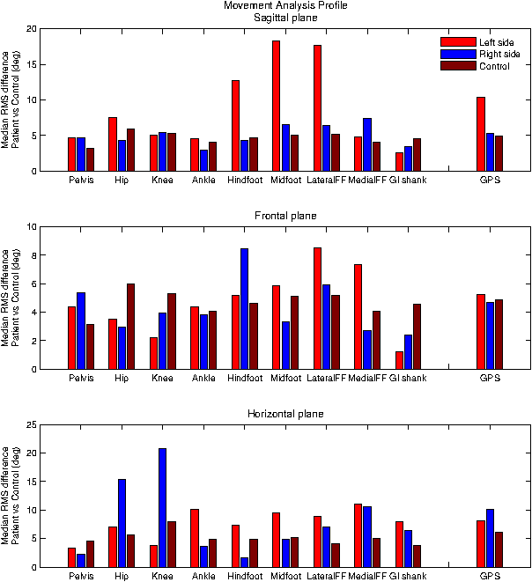
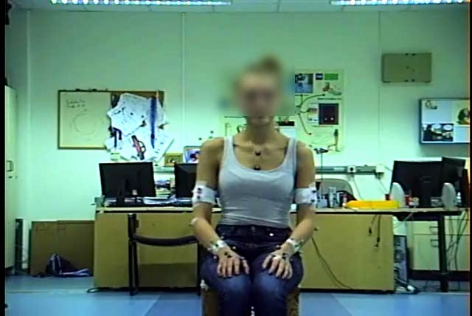
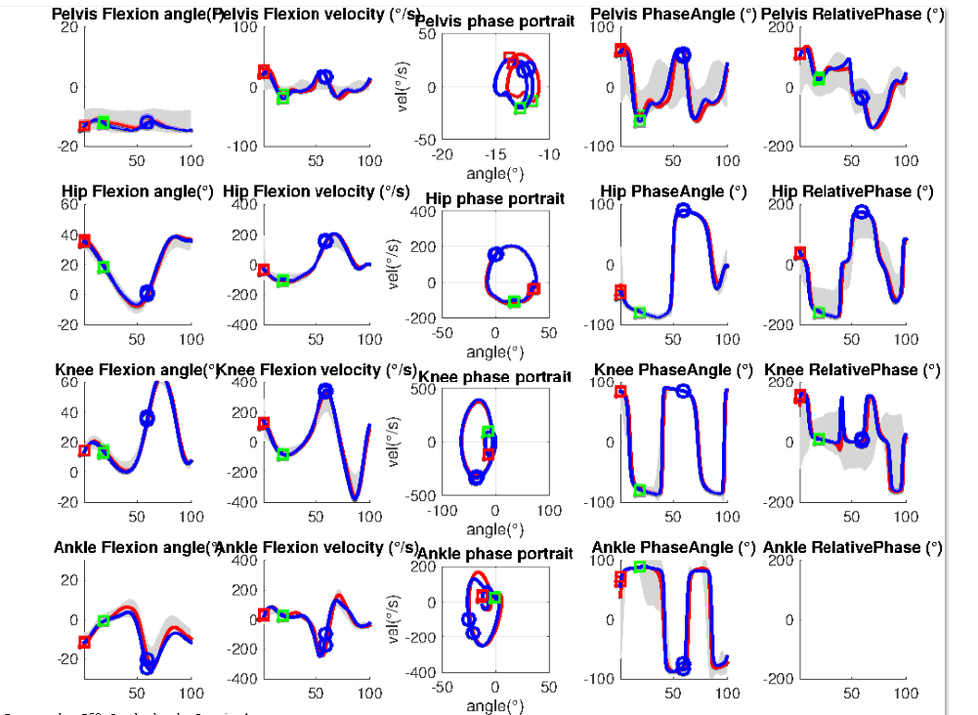
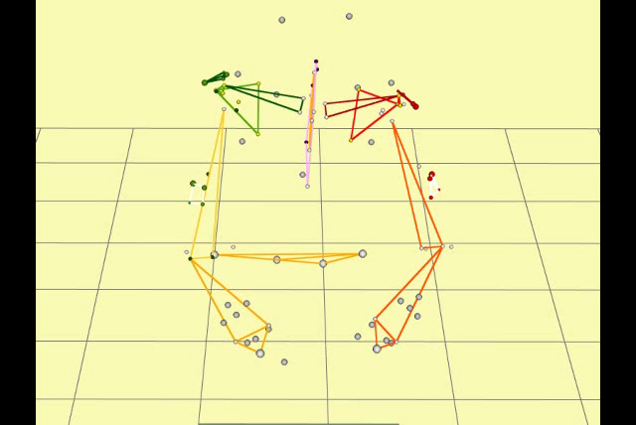
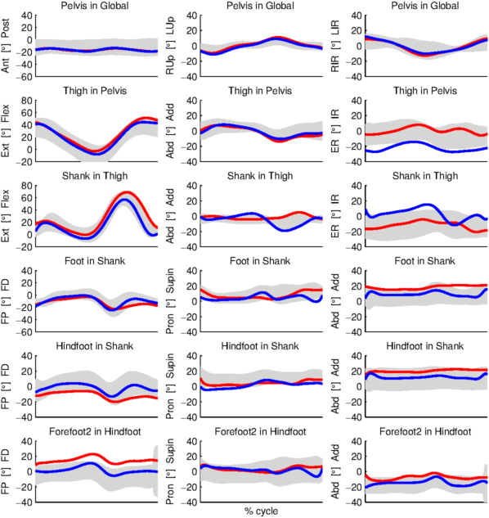
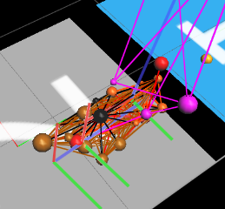
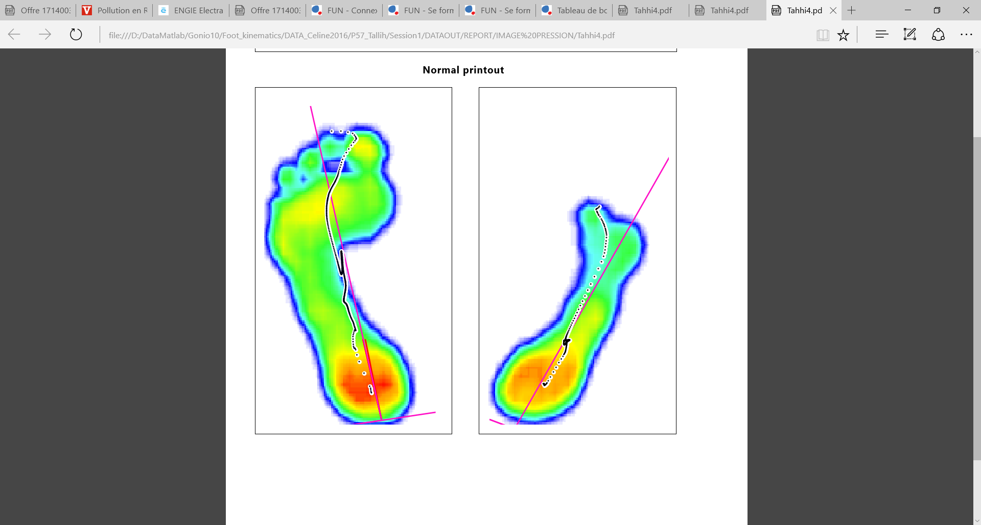
Protocole
Scores
Adapté à la question clinique
Relation aux échelles cliniques (Modified Mallet scale)
Rapport en pdf avec vidéos intégrées
Développements de scores (GPS)
Intégré au PACS
Résultats utilisables en recherche clinique (Excel, BD)
Analyse des phases relatives continues (sélectivité)
Coordination intersegmentaire
EMG
Angles du mouvement
Paramètres spatio temporels
Force et pression
Notes:
24 healthy subjects from 6 to seventeen yo, , 10 children with OBPL and 5 of them after a surgical external rotation of humerus were included in the protocol
Functional & analytic tasks were chosen to cover the maximal mobility of the patient and were inspired by the clinical « Modified Mallet scale "

Slide 15
CEF
Système d’évaluation portable et flexible - FeasyMotion

Slide 16
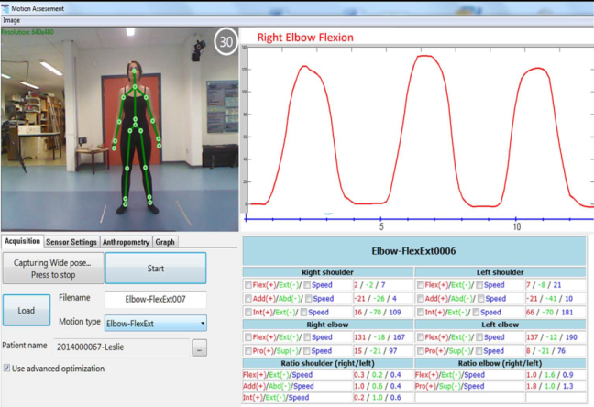
Evaluations rapides et transportables
Fonctions motrices
  Motricité globale
    Kinect
  Posture et équilibre
    Balance Board
Fonctions cognitives
  Serious games

Slide 17
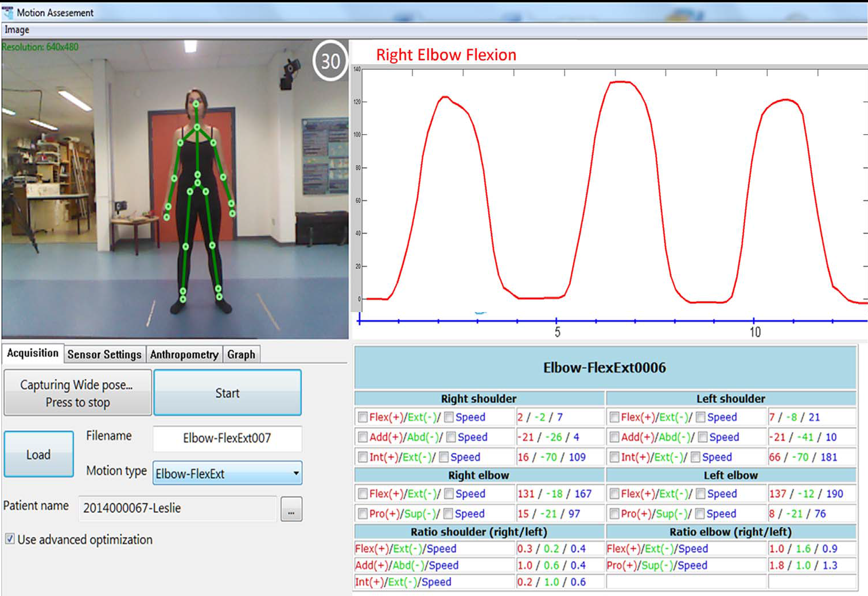
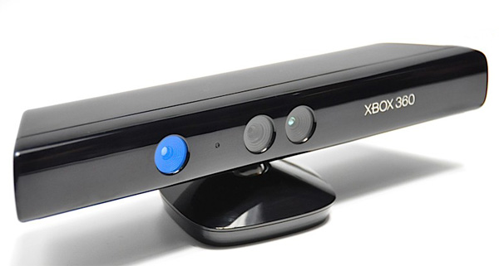
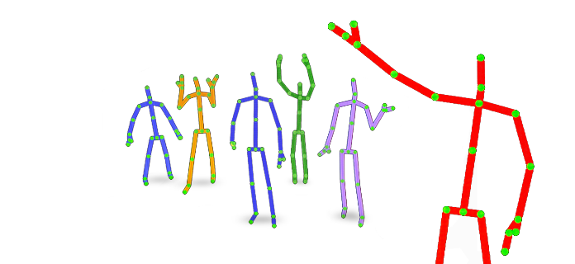
Kinect
« Grosse articulation »
  Epaule
  Coude
  Hanche
  Genou
Reproductibilité +++

Slide 19
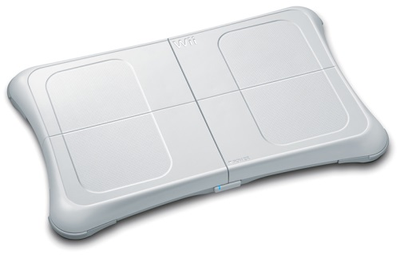
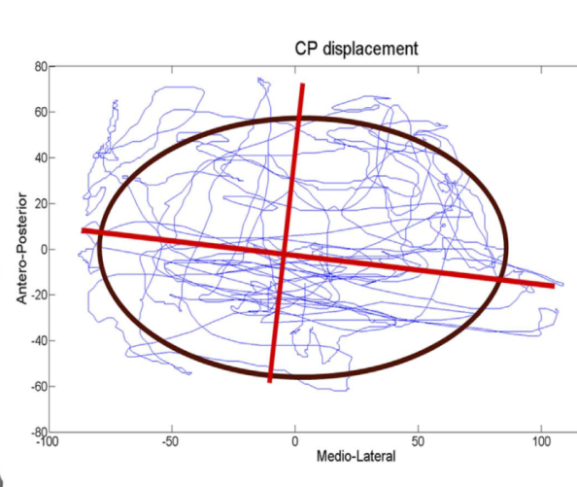
Balance Board
Equilibre
  Statique
  Dynamique

Slide 20
Balance Board
Equilibre
  Dynamique

Slide 21
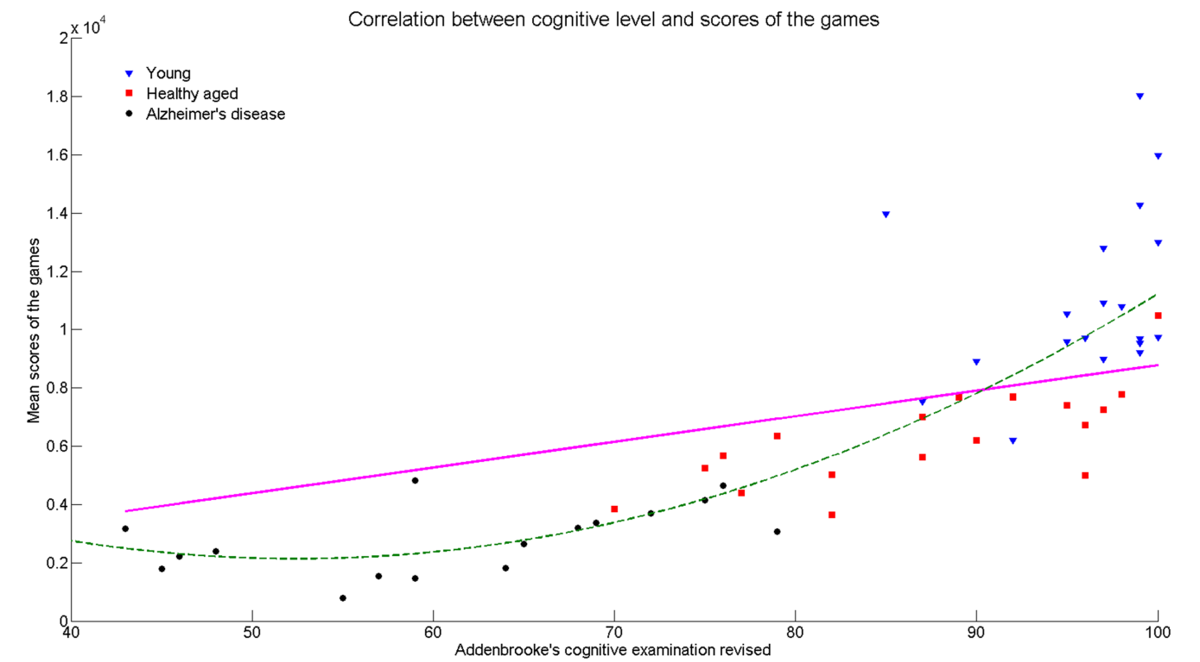
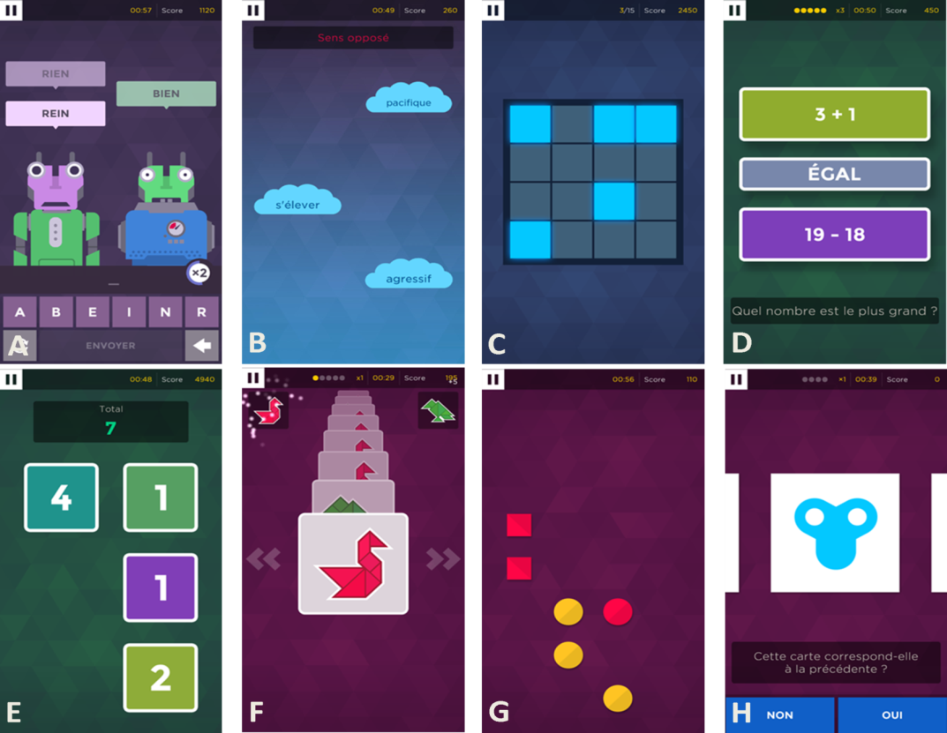
Evaluation cognitive
Bonnechère et al., Evaluation of cognitive functions of aged patients using video games.. Rehab 2016

Slide 22
CEF
Evaluation du rachis

Slide 23
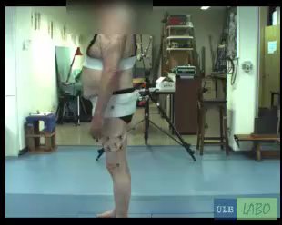
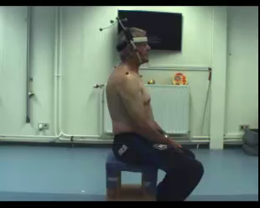

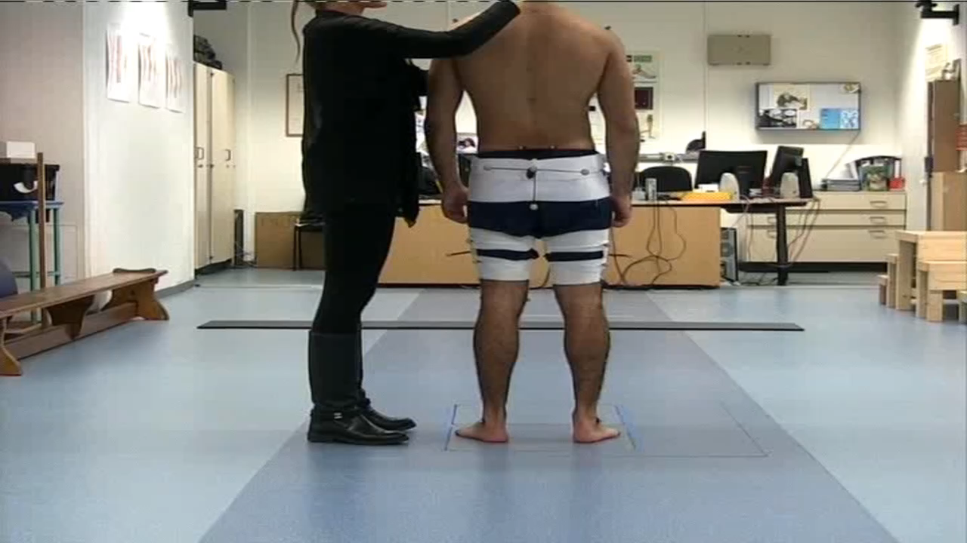



RACHIS (Posture et mouvement)
Cinématique rachis complet
Deux modalités d’exécution
des tâches
Diagramme de phase
Rythme lombopelvien
Courbure du rachis
Balance

Slide 24




Communication des résultats
Cinématique du rachis
Courbures et angles
BEST
Rythme lombopelvien
FAST

Slide 25
CEF
Evaluation des paramètres spatio-temporels de la marche à l’aide du Zéno

Slide 26



ZENO
Paramètres spatio-temporels
en Dynamique &
en Statique
Tapis de marche
Données de pressions (COP & pressions relatives)
Longueur active: 610 cm / Largeur active: 61 cm / Epaisseur: 1,27 cm
Notes:
Tapis de marche « transportable »
Capteurs (taille: 1,04 cm² – centres espacés de 1,27 cm) de type résistifs sensible aux pressions → pressions relatives (16 niveaux)
Acquisition des pressions en dynamique (marche, saut, course) et en statique (évaluation de l’équilibre postural)
Mesure…
des paramètres spatio-temporels et des données de pressions (COP, pression relatives,…) pour tout objet (empreinte, bequille, ambulateur,…) en contact avec la surface de la piste de marche
du centre de masse estimé (COMe)
Données brutes
Tableaux statistiques (moyenne, écart-type, rapport G/D, CV%,…)
Graphiques
Applications en recherche et en clinique → Outil d’évaluation et de feedback

Slide 27
Reproductibilité → sujets sains (19 à 87 ans)
(! Études réalisées avec le système GAITRite)
Modérée à Excellente : 0,70<ICC<0,99
Intra-session (mesures répétées) – 3 vitesses de marche (Bilney et al 2003)
à 1 sem. d’intervalle - 2 vitesses de marche (van Uden et al 2004)
à 2 semaines d’intervalle – vitesse préférentielle (Menz et al 2004)
à long terme (3-4 mois) (Pauls 2008, Ourth 2008)
Notes:
CHOIX dia 2 ou 3

Slide 28
Validité → sujets sains
(! Études réalisées avec le système GAITRite)
Excellente : 0,86<ICC<0,99
  Analyses papier-crayon (ICC>0,95) & vidéo (ICC>0,93) – 3 vitesses de marche (McDonough et al. 2001, Cutlip et al. 2000)
  Semelles sensibles aux pressions (Bilney et al. 2003) → 0,86<ICC<0,99
  Système optoélectronique Vicon® (Webster et al. 2005, Pauls 2008, Ourth 2008) → 0,91<ICC<0,99

Slide 29
Reproductibilité → sujets pathologiques
(! Études réalisées avec le système GAITRite)
Modérée à Excellente : 0,69<ICC<0,99
Maladie de Huntington – 30-45 min. d’intervalle – vitesse préférentielle (Rao et al. 2005)
  Largeur du pas (CV=10,2%)
Patients post-AVC – 48h – vitesse préférentielle (Kruys et al. 2011, Cho et al. 2015)
  Phase d’appui du membre parétique (ICC=0,72)
  Dble-tâche: cadence (ICC=0,69)
Maladie d’Alzheimer – 1 sem. – vitesse préférentielle (Wittwer et al. 2008)
  Largeur du pas et angle de progression du pied (CV=10,2%)
Notes:
CHOIX dia 2 ou 3

Slide 30
Les paramètres spatio-temporels…
  sont analysés à vitesse de marche auto-selectionnée (Winter et al. 1990)
  sont influencés par la vitesse de marche (Kirtley et al. 1985, Moe-Nilssen 1998)
→ Difficile d’étudier les variations inter- et intra-individuelles OR...
  Indicateurs prévisionnels en clinique: chutes, alterations des fonctions motrices,… (Spirduso et al. 2001, Rubenstein et al. 2001)
  Evaluation
→ Développement de Profils de Vitesse (Moe-Nilssen et al. 2004)
Notes:
The need to develop those velocity profiles came because ST parameters 1) are changing with walking speed and 2) are usually assessed at self-selected speed which make it difficult to compare subjects between groups or sessions.
Otherwise, the knowledge of gait velocity and ST parameters patterns can be useful to diagnose impairments, evaluate treatments and predict falls.
Age, leg length, body mass, and pathological conditions… are other elements that can influence ST gait parameters.

Slide 31

y = 0,15x²-0,65x+1,10
R² = 0,85
Notes:
On this graph you see for all LBP subjects the measured data of step time releated to speed. After the computation of the linear coefficients, we can calculate

Slide 32
Notes:
The individual results of step time for 2 low back pain women young and old are presented in this graph. If we match on this graphs the linear or polynomial regression, we observed a very high corellation with polynomial regression for the young woman and a very high correlation for both the polynomial and the linear regression in the older woman. If we compared those individual results with some results of two healthy women, represented here with the triangles, we can also observed that step time evoluate on a curvileair way and that both polynomial and linear regression seems to fit well to the velocity evolution of the gait parameter.

Slide 34




Slide 35
Evaluation des paramètres spatio-temporels de la marche à l’aide du Zéno
Corrélation avec les différents tests d’évaluation habituellement utilisés en gériatrie (force musculaire, Timed up and Go, échelles de Tinetti et de Berg...)
Effet de l’utilisation d’une aide technique sur les paramètres spatio-temporels de la marche

Slide 36
Population agée saine
Application clinique
  Impact d’une pathologie (sarcopénie, démences…)
  Impact d’un traitement kinésithérapeutique (comme l’entraînement en double tâche ou les Serious Games)

Slide 37
Discussion

